Slide 1


PUEBLA
PERIFERICO
126 Habitaciones
TECHDEBA
REPORTE SEMANAL
GRUPO POSADAS
27 DE OCTUBRE 2017

Slide 2

ÍNDICE
ESTATUS DEL PROYECTO
PROGRAMA GENERAL DEL PROYECTO
ACTIVIDADES
ESTADO DE CUENTA
DOCUMENTOS COMPLEMENTARIOS
DIRECTORIO

Slide 3
01. Actividades
1. Estatus del Proyecto
PROYECTO HOTEL ONE HERMANOS SERDAN PUEBLA
ETAPA | DESCRIPCION | ESTATUS | OBSERVACIONES
1 | LICITACION | COMPLETA | 05/04/2017 SE FIRMO CONTRATO EN LA CIUDAD DE PUEBLA.
2 | ASIGNACION DE CONTRATISTA | EN PROCESO | LIDERANDO CONSTRUCCIONES, S.A. DE C.V.
3 | GESTION DE PERMISOS Y LICENCIAS | COMPLETO | YA SE TIENEN COMPLETOS ESTOS TRAMITES EN CUESTION DE LINCENCIA DE CONSTRUCCION Y TODODS LOS PERMISOS CORRESPONDIENTES.
4 | PRELIMINARES | COMPLETO | SE TERMINO LA PARTIDA DE PRELIMINARES EN EL HOTEL ONE PERIFERICO
5 | ESTRUCTURA | EN PROCESO | SE INICIARON ARMADOS DE CIMENTACION COLOCANDO COLUMNAS Y CONTRATRABES

Slide 4
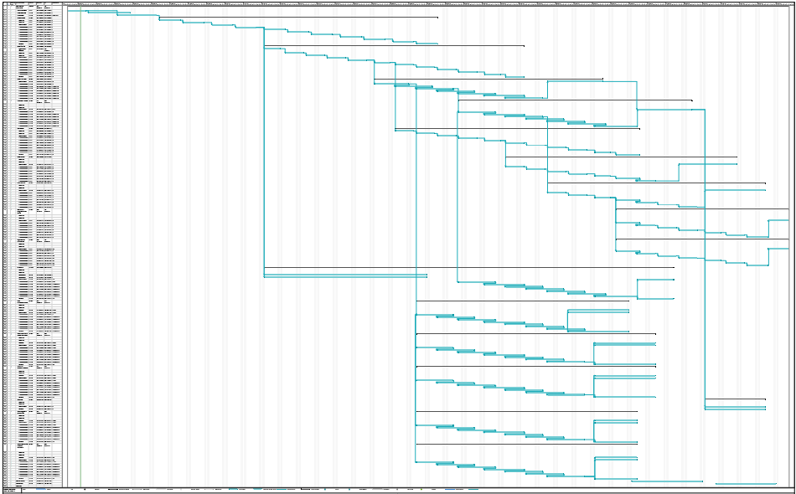
01. Actividades
2. Programa general del proyecto

Slide 5
01. Actividades
3. Actividades
Semana del 23 al 27 de Octubre del 2017
Levantaron muros de tabla roca a una cara en el 5to nivel de habitaciones.
Forraron verticales de agua helada del primer nivel de habitaciones.
Empezaron el repellado en fachada principal.
Colaron las bases para el shiller.
Se inicio instalación hidrosanitaria en 4to. Nivel de habitaciones.
Se instalo doble colchoneta de fibra de vidrio en los muros de habitaciones muestra para dar solución a el aislamiento acústico,.
Se instalado la UMA en el almacén.
Se empezaron a cerrar muros de almacén.
Se hizo limpieza de 1º, 2º y 3er nivel de habitaciones (retiro de alambre).
Se instalaron equipos de aire acondicionada en el 4to. Nivel de habitaciones.
Se inicio instalación eléctrica en 3er. Nivel de habitaciones.
La vertical de los ductos de aire acondicionado se ha fabricado has el 5º nivel de habitaciones.
Se han fabricado e instalado ductos de aire acondicionado de equipo fan&cold a rejilla de inyección hasta el 3er. Nivel de habitaciones.
Se instalaron bases de herrería para lavabo, buro y escritorio hasta 3er. Nivel de habitaciones.

Slide 6
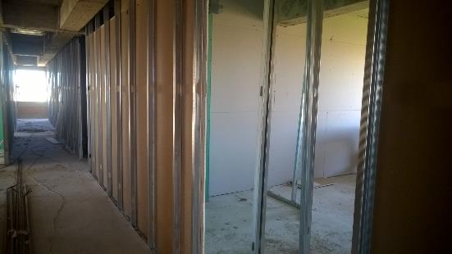
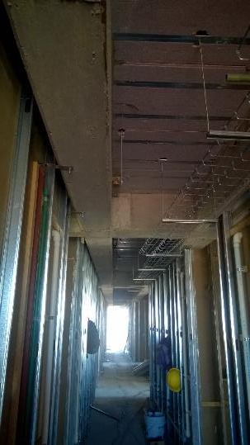
01. Actividades
5. Reporte Fotográfico
Levantaron muros de tabla roca a una cara en el 5to nivel de habitaciones.

Slide 7
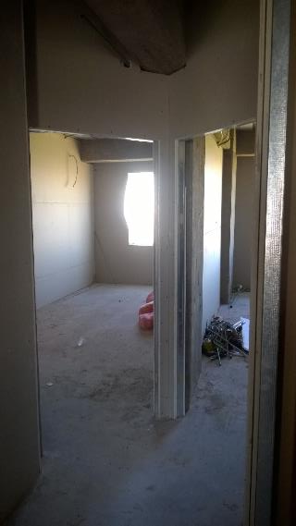
01. Actividades
5. Reporte Fotográfico
Instalación de antepechos de vanos de puerta de acceso.

Slide 8
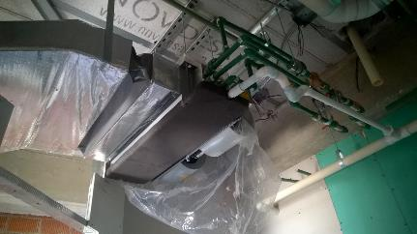
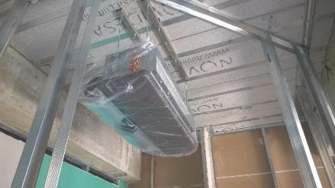
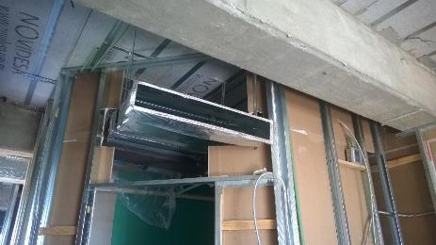
01. Actividades
5. Reporte Fotográfico
Instalación de equipo fan&cold y fabricación de ducto para rejilla de inyección.

Slide 9
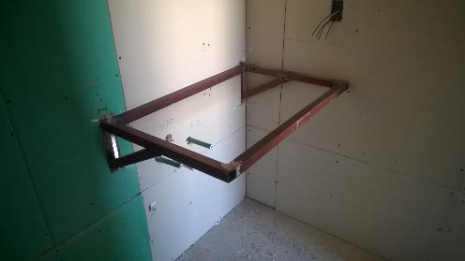
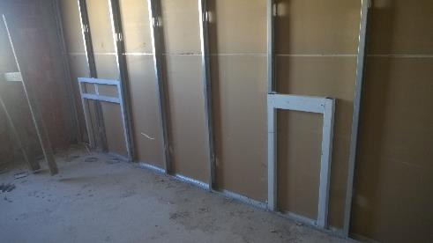
01. Actividades
5. Reporte Fotográfico
Instalación de soportes de herrería lavabo, buro y escritorio.

Slide 10
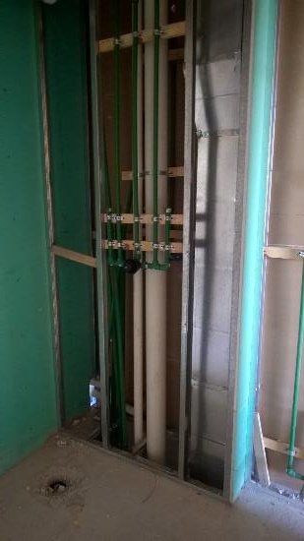
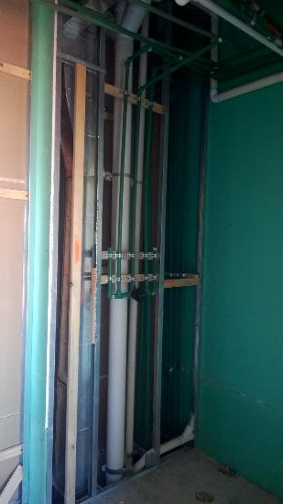
01. Actividades
5. Reporte Fotográfico
Instación hidrosanitaria de habitaciones.

Slide 11
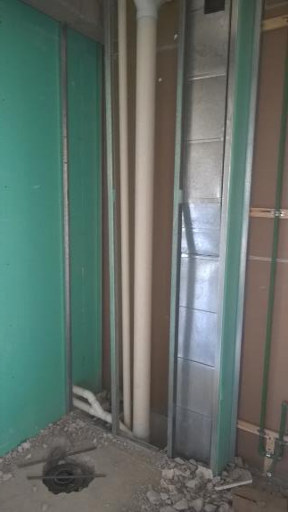
01. Actividades
5. Reporte Fotográfico
Vertical de ducto de aire acondicionado.

Slide 12
01. Actividades
s/n. incidentes

Slide 13
02. Estatus Revisión
06. Directorio

